Slide 1
第4章上机
CSS样式特效

Slide 2
相关回顾
怎样给边框，按钮添加样式？
脚本中样式代码与样式表中的写法一致吗？
怎样实现层的隐藏和显示？
怎样获得图片对象？
Notes:
s

Slide 3
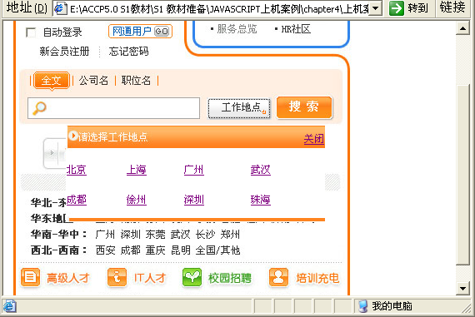
上机目标
制作改变边框样式、按钮图片样式的特效
制作图片切换特效页面
制作51job工作地点选择，实现层的显示和隐藏特效
讲解

Slide 4
训练技能点
能够利用鼠标事件调用javascript
会使用style样式属性动态改变边框颜色
会使用className类名属性动态改变按钮背景图片
会使用display属性实现层或图片的隐藏/显示

Slide 5

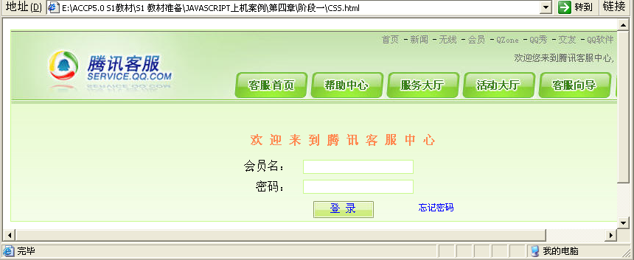
阶段1
训练要点：
  onMouseOver，onMouseOut
  className
  border-color
需求说明：
边框样式改变
按钮背景改变
讲解需求说明
Notes:
讲解要点：
假定该系统的数据库设计需要两张表：帐户信息表(bank)存放帐户的信息，
交易信息表(transInfo)存放每次的交易信息。
演示：“示例1：为什么需要触发器.sql”，演示时请设置为较大字体，
以便后排的学员能看清演示的结果。
提问学员：上述结果有什么错误？您一定发现了，当张三取钱200元时，虽然交易信息表(transInfo)中保存了取钱200元的交易信息，但帐户表(bank)中的余额仍是1000，没有自动跟随修改。显然，我们应该根据交易类型是“支取”还是“存入”，自动减少或增加帐户表中的余额。而且，它还应该具有事务的特征：一旦交易失败，余额修改也应该自动取消 。
提问学员：如何解决呢？这种特殊的业务规则使用普通约束行吗 ？
答案显然是否定的 。
使用事务行吗？事务能保证一旦交易失败，余额修改也自动取消。但实现不了自动修改的触发功能 。
最优的解决方案就是采用触发器，它是一种特殊的存储过程，并且也具有事务的功能。它能多表之间执行特殊的业务规则或保持复杂的数据逻辑关系 。

Slide 6
阶段1
参考代码
实现思路和关键代码：
  设置鼠标事件滑过前后的图片背景两种CSS样式
  在文本框和按钮控件内加入鼠标事件onMouseOver和onMouseOut
  Javascript中改变边框样式的语法：this.style.borderColor
  Javascript中改变样式表的语法：this.className
完成时间：15分钟
讲解实现思路和关键代码
Notes:
讲解要点：
假定该系统的数据库设计需要两张表：帐户信息表(bank)存放帐户的信息，
交易信息表(transInfo)存放每次的交易信息。
演示：“示例1：为什么需要触发器.sql”，演示时请设置为较大字体，
以便后排的学员能看清演示的结果。
提问学员：上述结果有什么错误？您一定发现了，当张三取钱200元时，虽然交易信息表(transInfo)中保存了取钱200元的交易信息，但帐户表(bank)中的余额仍是1000，没有自动跟随修改。显然，我们应该根据交易类型是“支取”还是“存入”，自动减少或增加帐户表中的余额。而且，它还应该具有事务的特征：一旦交易失败，余额修改也应该自动取消 。
提问学员：如何解决呢？这种特殊的业务规则使用普通约束行吗 ？
答案显然是否定的 。
使用事务行吗？事务能保证一旦交易失败，余额修改也自动取消。但实现不了自动修改的触发功能 。
最优的解决方案就是采用触发器，它是一种特殊的存储过程，并且也具有事务的功能。它能多表之间执行特殊的业务规则或保持复杂的数据逻辑关系 。

Slide 7

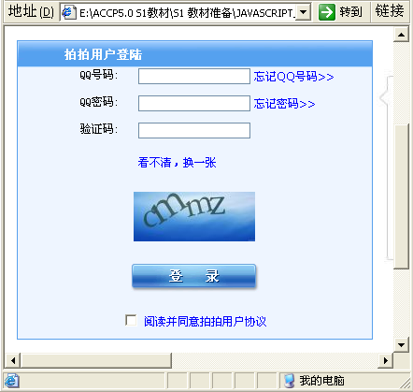
阶段2
需求说明：
  制作登录页面的改变边框样式\、按钮背景、文字大小特效
鼠标滑过时边框颜色改变
鼠标滑过时文字大小改变
参考代码
鼠标滑过时按钮背景图片改变
完成时间：15分钟

Slide 8
阶段2
常见调试问题及解决办法
代码规范问题
共性问题集中讲解
Notes:
讲解要点：
假定该系统的数据库设计需要两张表：帐户信息表(bank)存放帐户的信息，
交易信息表(transInfo)存放每次的交易信息。
演示：“示例1：为什么需要触发器.sql”，演示时请设置为较大字体，
以便后排的学员能看清演示的结果。
提问学员：上述结果有什么错误？您一定发现了，当张三取钱200元时，虽然交易信息表(transInfo)中保存了取钱200元的交易信息，但帐户表(bank)中的余额仍是1000，没有自动跟随修改。显然，我们应该根据交易类型是“支取”还是“存入”，自动减少或增加帐户表中的余额。而且，它还应该具有事务的特征：一旦交易失败，余额修改也应该自动取消 。
提问学员：如何解决呢？这种特殊的业务规则使用普通约束行吗 ？
答案显然是否定的 。
使用事务行吗？事务能保证一旦交易失败，余额修改也自动取消。但实现不了自动修改的触发功能 。
最优的解决方案就是采用触发器，它是一种特殊的存储过程，并且也具有事务的功能。它能多表之间执行特殊的业务规则或保持复杂的数据逻辑关系 。

Slide 9
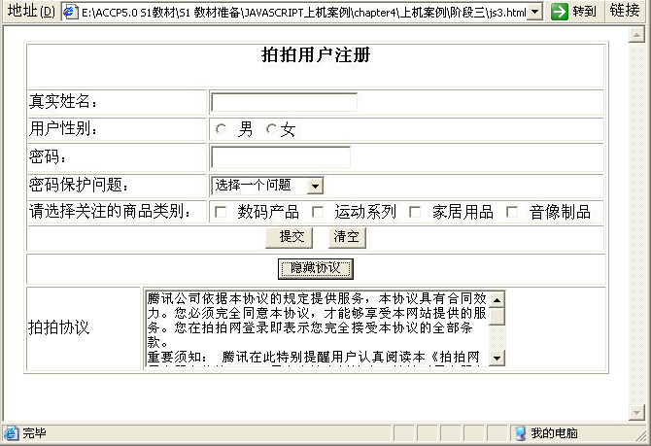
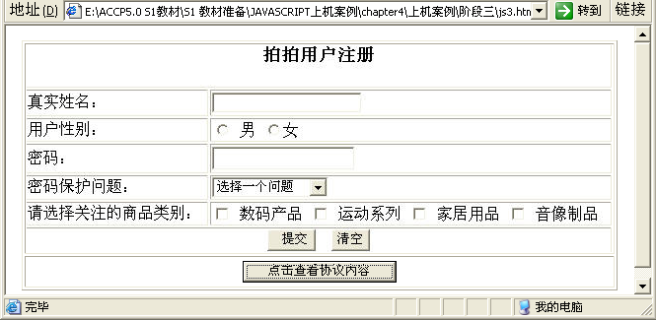
阶段3
训练要点：
  getElementById( )方法
  样式的显示属性display
需求说明：
  按钮文字会根据层的状态而改变
点击可隐藏协议内容
点击可查看
协议内容
显示的协议内容
讲解需求说明
Notes:
讲解要点：
假定该系统的数据库设计需要两张表：帐户信息表(bank)存放帐户的信息，
交易信息表(transInfo)存放每次的交易信息。
演示：“示例1：为什么需要触发器.sql”，演示时请设置为较大字体，
以便后排的学员能看清演示的结果。
提问学员：上述结果有什么错误？您一定发现了，当张三取钱200元时，虽然交易信息表(transInfo)中保存了取钱200元的交易信息，但帐户表(bank)中的余额仍是1000，没有自动跟随修改。显然，我们应该根据交易类型是“支取”还是“存入”，自动减少或增加帐户表中的余额。而且，它还应该具有事务的特征：一旦交易失败，余额修改也应该自动取消 。
提问学员：如何解决呢？这种特殊的业务规则使用普通约束行吗 ？
答案显然是否定的 。
使用事务行吗？事务能保证一旦交易失败，余额修改也自动取消。但实现不了自动修改的触发功能 。
最优的解决方案就是采用触发器，它是一种特殊的存储过程，并且也具有事务的功能。它能多表之间执行特殊的业务规则或保持复杂的数据逻辑关系 。

Slide 10
阶段3
参考代码
实现思路和关键代码：
  获得层对象：document.getElementById(‘层名称’)
  判断层样式的display属性document.getElementById( ).style.display
  改变按钮的文字显示：document.getElementById(‘按钮名称’).value
完成时间：15分钟
讲解实现思路和关键代码
Notes:
讲解要点：
假定该系统的数据库设计需要两张表：帐户信息表(bank)存放帐户的信息，
交易信息表(transInfo)存放每次的交易信息。
演示：“示例1：为什么需要触发器.sql”，演示时请设置为较大字体，
以便后排的学员能看清演示的结果。
提问学员：上述结果有什么错误？您一定发现了，当张三取钱200元时，虽然交易信息表(transInfo)中保存了取钱200元的交易信息，但帐户表(bank)中的余额仍是1000，没有自动跟随修改。显然，我们应该根据交易类型是“支取”还是“存入”，自动减少或增加帐户表中的余额。而且，它还应该具有事务的特征：一旦交易失败，余额修改也应该自动取消 。
提问学员：如何解决呢？这种特殊的业务规则使用普通约束行吗 ？
答案显然是否定的 。
使用事务行吗？事务能保证一旦交易失败，余额修改也自动取消。但实现不了自动修改的触发功能 。
最优的解决方案就是采用触发器，它是一种特殊的存储过程，并且也具有事务的功能。它能多表之间执行特殊的业务规则或保持复杂的数据逻辑关系 。

Slide 11
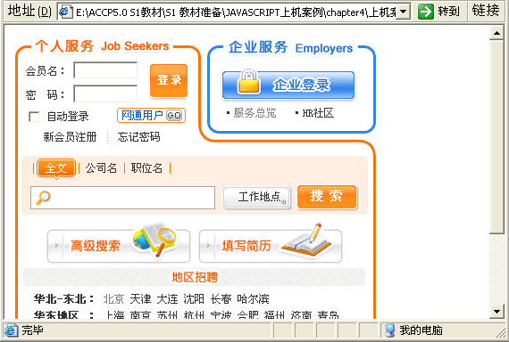
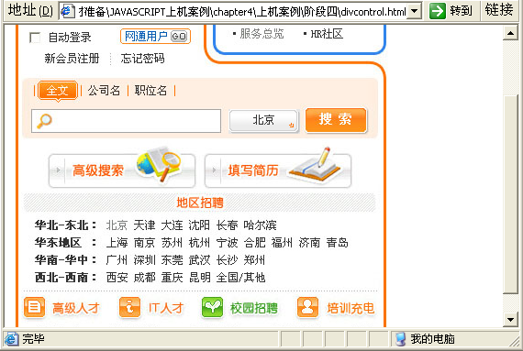
阶段4
参考代码
需求说明：
  实现51job中工作地点的选择功能
  关闭层时返回所选的地点
完成时间：15分钟
选择城市关闭层，并返回城市名称
点击按钮显示工作地点选择层
选择城市后关闭层并返回所选城市名称
关闭层

Slide 12
阶段4
常见调试问题及解决办法
代码规范问题
共性问题集中讲解
Notes:
讲解要点：
假定该系统的数据库设计需要两张表：帐户信息表(bank)存放帐户的信息，
交易信息表(transInfo)存放每次的交易信息。
演示：“示例1：为什么需要触发器.sql”，演示时请设置为较大字体，
以便后排的学员能看清演示的结果。
提问学员：上述结果有什么错误？您一定发现了，当张三取钱200元时，虽然交易信息表(transInfo)中保存了取钱200元的交易信息，但帐户表(bank)中的余额仍是1000，没有自动跟随修改。显然，我们应该根据交易类型是“支取”还是“存入”，自动减少或增加帐户表中的余额。而且，它还应该具有事务的特征：一旦交易失败，余额修改也应该自动取消 。
提问学员：如何解决呢？这种特殊的业务规则使用普通约束行吗 ？
答案显然是否定的 。
使用事务行吗？事务能保证一旦交易失败，余额修改也自动取消。但实现不了自动修改的触发功能 。
最优的解决方案就是采用触发器，它是一种特殊的存储过程，并且也具有事务的功能。它能多表之间执行特殊的业务规则或保持复杂的数据逻辑关系 。

Slide 13
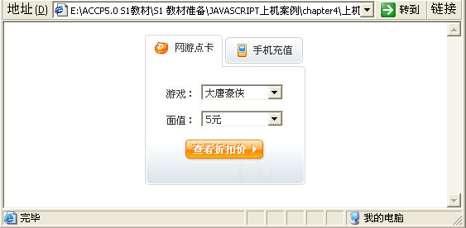
阶段5
训练要点：
  document.getElementById(“图像ID名称”)
  样式的显示属性display
需求说明：
  鼠标事件实现图片显示切换
鼠标滑过时，点卡与手机切换显示
Notes:
讲解要点：
假定该系统的数据库设计需要两张表：帐户信息表(bank)存放帐户的信息，
交易信息表(transInfo)存放每次的交易信息。
演示：“示例1：为什么需要触发器.sql”，演示时请设置为较大字体，
以便后排的学员能看清演示的结果。
提问学员：上述结果有什么错误？您一定发现了，当张三取钱200元时，虽然交易信息表(transInfo)中保存了取钱200元的交易信息，但帐户表(bank)中的余额仍是1000，没有自动跟随修改。显然，我们应该根据交易类型是“支取”还是“存入”，自动减少或增加帐户表中的余额。而且，它还应该具有事务的特征：一旦交易失败，余额修改也应该自动取消 。
提问学员：如何解决呢？这种特殊的业务规则使用普通约束行吗 ？
答案显然是否定的 。
使用事务行吗？事务能保证一旦交易失败，余额修改也自动取消。但实现不了自动修改的触发功能 。
最优的解决方案就是采用触发器，它是一种特殊的存储过程，并且也具有事务的功能。它能多表之间执行特殊的业务规则或保持复杂的数据逻辑关系 。

Slide 14
阶段5
参考代码
关键思路和参考代码：
  如何获得图片对象？
  图片显示与隐藏的方式？
  如何在图片中添加鼠标事件？
完成时间：15分钟
讲解实现思路和关键代码
Notes:
讲解要点：
假定该系统的数据库设计需要两张表：帐户信息表(bank)存放帐户的信息，
交易信息表(transInfo)存放每次的交易信息。
演示：“示例1：为什么需要触发器.sql”，演示时请设置为较大字体，
以便后排的学员能看清演示的结果。
提问学员：上述结果有什么错误？您一定发现了，当张三取钱200元时，虽然交易信息表(transInfo)中保存了取钱200元的交易信息，但帐户表(bank)中的余额仍是1000，没有自动跟随修改。显然，我们应该根据交易类型是“支取”还是“存入”，自动减少或增加帐户表中的余额。而且，它还应该具有事务的特征：一旦交易失败，余额修改也应该自动取消 。
提问学员：如何解决呢？这种特殊的业务规则使用普通约束行吗 ？
答案显然是否定的 。
使用事务行吗？事务能保证一旦交易失败，余额修改也自动取消。但实现不了自动修改的触发功能 。
最优的解决方案就是采用触发器，它是一种特殊的存储过程，并且也具有事务的功能。它能多表之间执行特殊的业务规则或保持复杂的数据逻辑关系 。

Slide 15
阶段6
参考代码
需求说明：
  阶段5的javascript代码比较繁琐，通过定义参数传递的函数精简javascript代码
  页面仍沿用阶段5的页面
完成时间：15分钟
Notes:
讲解要点：
假定该系统的数据库设计需要两张表：帐户信息表(bank)存放帐户的信息，
交易信息表(transInfo)存放每次的交易信息。
演示：“示例1：为什么需要触发器.sql”，演示时请设置为较大字体，
以便后排的学员能看清演示的结果。
提问学员：上述结果有什么错误？您一定发现了，当张三取钱200元时，虽然交易信息表(transInfo)中保存了取钱200元的交易信息，但帐户表(bank)中的余额仍是1000，没有自动跟随修改。显然，我们应该根据交易类型是“支取”还是“存入”，自动减少或增加帐户表中的余额。而且，它还应该具有事务的特征：一旦交易失败，余额修改也应该自动取消 。
提问学员：如何解决呢？这种特殊的业务规则使用普通约束行吗 ？
答案显然是否定的 。
使用事务行吗？事务能保证一旦交易失败，余额修改也自动取消。但实现不了自动修改的触发功能 。
最优的解决方案就是采用触发器，它是一种特殊的存储过程，并且也具有事务的功能。它能多表之间执行特殊的业务规则或保持复杂的数据逻辑关系 。

Slide 16
阶段6
常见调试问题及解决办法
代码规范问题
共性问题集中讲解
Notes:
讲解要点：
假定该系统的数据库设计需要两张表：帐户信息表(bank)存放帐户的信息，
交易信息表(transInfo)存放每次的交易信息。
演示：“示例1：为什么需要触发器.sql”，演示时请设置为较大字体，
以便后排的学员能看清演示的结果。
提问学员：上述结果有什么错误？您一定发现了，当张三取钱200元时，虽然交易信息表(transInfo)中保存了取钱200元的交易信息，但帐户表(bank)中的余额仍是1000，没有自动跟随修改。显然，我们应该根据交易类型是“支取”还是“存入”，自动减少或增加帐户表中的余额。而且，它还应该具有事务的特征：一旦交易失败，余额修改也应该自动取消 。
提问学员：如何解决呢？这种特殊的业务规则使用普通约束行吗 ？
答案显然是否定的 。
使用事务行吗？事务能保证一旦交易失败，余额修改也自动取消。但实现不了自动修改的触发功能 。
最优的解决方案就是采用触发器，它是一种特殊的存储过程，并且也具有事务的功能。它能多表之间执行特殊的业务规则或保持复杂的数据逻辑关系 。

Slide 17
总结
总结并布置作业
Notes:
讲解要点：
假定该系统的数据库设计需要两张表：帐户信息表(bank)存放帐户的信息，
交易信息表(transInfo)存放每次的交易信息。
演示：“示例1：为什么需要触发器.sql”，演示时请设置为较大字体，
以便后排的学员能看清演示的结果。
提问学员：上述结果有什么错误？您一定发现了，当张三取钱200元时，虽然交易信息表(transInfo)中保存了取钱200元的交易信息，但帐户表(bank)中的余额仍是1000，没有自动跟随修改。显然，我们应该根据交易类型是“支取”还是“存入”，自动减少或增加帐户表中的余额。而且，它还应该具有事务的特征：一旦交易失败，余额修改也应该自动取消 。
提问学员：如何解决呢？这种特殊的业务规则使用普通约束行吗 ？
答案显然是否定的 。
使用事务行吗？事务能保证一旦交易失败，余额修改也自动取消。但实现不了自动修改的触发功能 。
最优的解决方案就是采用触发器，它是一种特殊的存储过程，并且也具有事务的功能。它能多表之间执行特殊的业务规则或保持复杂的数据逻辑关系 。

Slide 18
